Slide 1

KDT_6기 장재웅
스마트 냉장고
ⓒSaebyeol Yu. Saebyeol’s PowerPoint

Slide 2
Table of contents
1
주제 선정 배경
2
데이터 수집 및 분석 방법
3
기대 효과

Slide 3
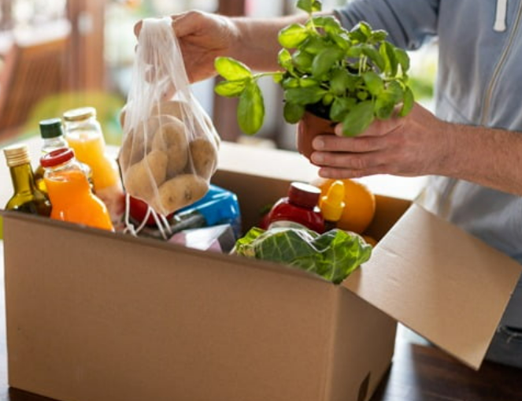
주제 선정 배경
음식물 낭비의 심각성이 대두
소비기한 & 올바른 보관법
기능
소비기한 자동 저장
종류에 따른 보관법
소비기한 임박 시 알람

Slide 4
주제 선정 배경
Deeplearning을 통해
식품 학습
사진 속 식품 판단 후
유통기한 판별 및 관리
이미지 데이터 수집
데이터 수집 및 분석 방법은 추후 수정될 수 있음.

Slide 5
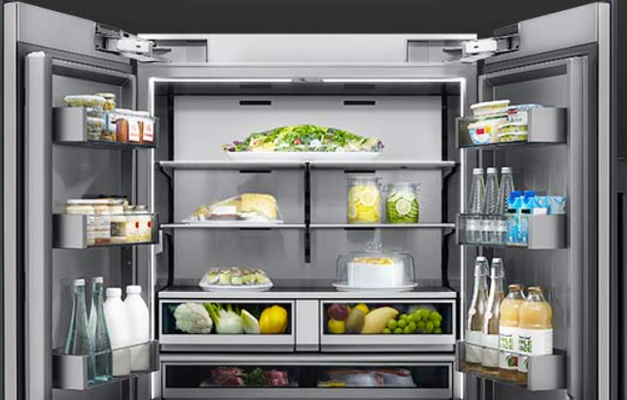
기대 효과
1
사진을 통하여 식품을 예측하고 해당식품의
유통기한을 저장함으로써 냉장고 관리에 도움
2
현재 IoT 시장은 성장단계이므로 이번 프로젝트를
해봄으로써 실생활에 적용할 수 있는 기술을
생각할 수 있는 기회
3
시간이 된다면 유통기한이 임박한 식재료들을
이용하여 만들 수 있는 요리를 추천해주는
프로그램도 만들고 싶음.

